Slide 1





PEMBUATAN MINI SCADA HMI DENGAN BAHASA PEMROGRAMAN PYTHON DAN QML UNTUK PLC OUTSEAL Practical Training Handout
Written by :
Muhammad Husni Muttaqin
Lab. Mekatronika Politeknik Elektronika Negeri Surabaya dan Komunitas Belajar Arduino dan Mekatronika
2023

Slide 2

About me
Name : Muhammad Husni Muttaqin, S. Pd.
Birth date : 5 June 1998
Hometown : Bandung
Current Job : python programmer at PT Syergie Indoprima and Founder of Ardumeka Community
Experiences :
- 2019 - 2020 : Dynamics Positioning System engineer on cable ship (PT Syergie Indoprima)
- 2021 - 2022 : RnD engineer for Vent-I (PT Syergie Automa Teknologi)
- 2022 – now : Python Programmer PT Syergie Indoprima

Slide 3
REVIEW HMI SCADA
SCADA singkatan dari Supervisory Control And Data Acquisition. Sistem ini berfungsi untuk monitoring kerja dan aset serta mengontrol sistem kerja di industri. Sistem SCADA menjangkau pengendalian sistem industri secara keseluruhan.
HMI singkatan dari Human Machine Interface. HMI menjadi sub-system dari SCADA dengan kemudahan monitoring maupun kendali dalam skala kecil. Sangat cocok untuk sistem operasional sederhana.

Slide 4
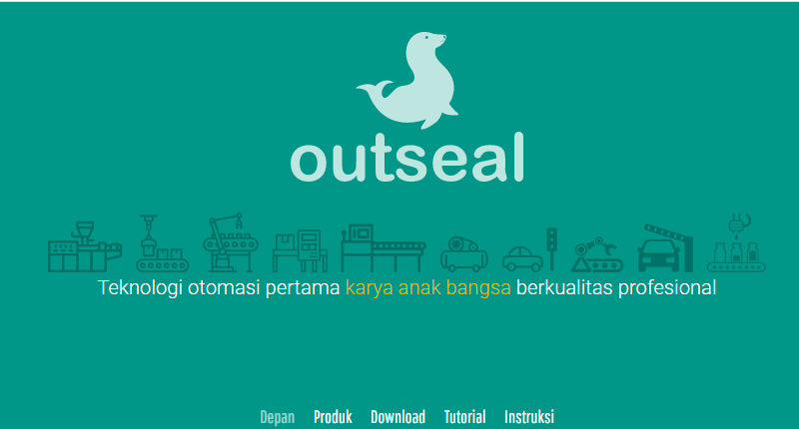
SEKILAS TENTANG PLC OUTSEAL

Slide 5
Kenapa memilih outseal PLC
Berikut adalah alasan kenapa anda harus mencoba outseal PLC
1. Open hardware
2. DIY / bisa dirakit sendiri dirumah
3. Harga terjangkau
4. Kualitas profesional (mengikuti standard International IEC 61131-2)
5. Karya anak bangsa
6. Software gratis
7. Diprogram secara visual (ladder diagram)
8. Support MODBUS RTU untuk komunikasi dengan HMI/SCADA
9. Mudah dan berbahasa Indonesia
10. Terdapat fasilitas simulasi tanpa hardware
11. Terdapat fasilitas online mode
12. Diprogram pakai kabel USB

Slide 6
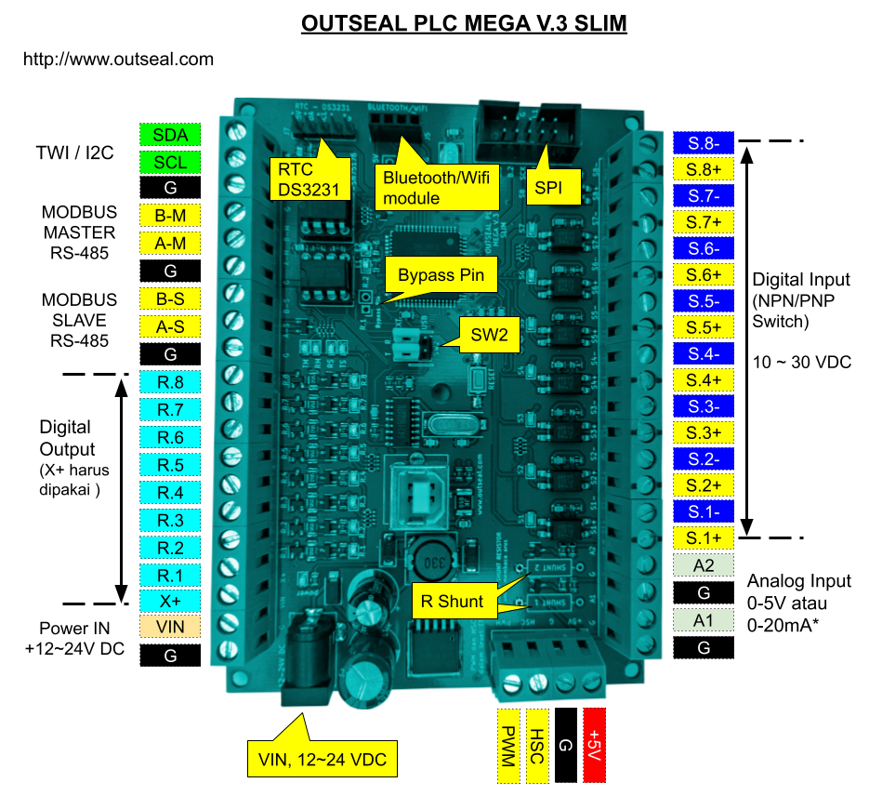
Board Outseal yang kita gunakan
Digital Input
Jumlah, 8
Jenis, 2 Pin Sinking / Sourcing
International Standard, IEC 61131-2
Filter, Analog + Digital by software
Voltase, 10-24V DC

Slide 7
Board Outseal yang kita gunakan
Digital Output
Jumlah, 8
Jenis, NPN open collector (Relay Driver)
Max Current, 100mA / Channel
Short Protection, Current limiter
Spike Protection, Diode

Slide 8
Board Outseal yang kita gunakan
Fitur
Analog Input, 2 jalur ( 0-5V/ 0-20mA)
1 High Speed Counter (HSC), ~30kHz
1 Pulse Width Modulation (PWM), ~10kHz
Nonvolatile memory, EEPROM, FRAM
Komunikasi
MODBUS RTU protocol:
Onboard RS485, 2 jalur
Bluetooth, external module HC05/HC06
WiFi, external module DT06
I2C
SPI
Dimensi: 85,5 mm x 121,2 mm
Flash Memory: 128kB
Working temperature: up to 80°C

Slide 9
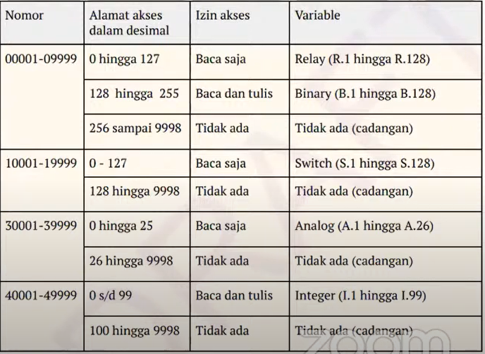
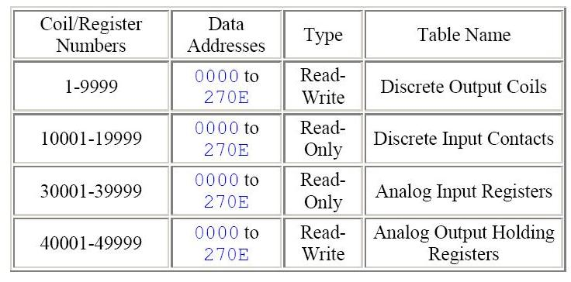
Alamat modbus pada outseal

Slide 10
Konversi kode outseal PLC dengan alamat modbus
OUTSEAL LADDER CODE | MODBUS COIL ADDRESS
R9 | 8
R10 | 9
R11 | 10
R12 | 11
B1 | 128
B2 | 129
B3 | 130
B4 | 131
OUTSEAL LADDER CODE | MODBUS HOLDING REGISTER
I.1 | 0
I.2 | 1

Slide 11
Apa itu modbus
Modbus adalah protocol komunikasi serial yang dipublikasikan oleh Modicon pada tahun 1979 untuk diaplikasikan ke dalam PLC. Modbus sudah menjadi standar protokol yang umum digunakan untuk menghubungkan peralatan elektronik industri

Slide 12
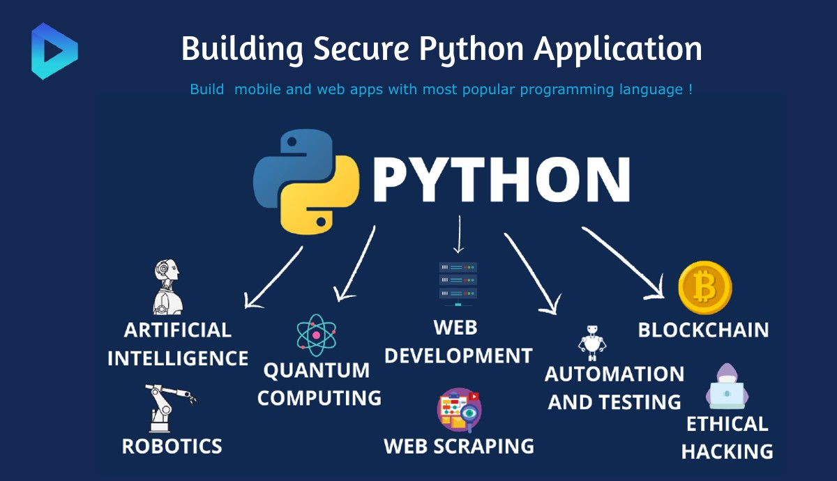
Kenapa harus menggunakan Bahasa pemrograman Python

Slide 13
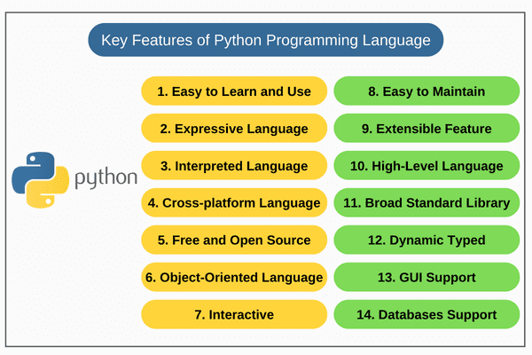

Slide 14
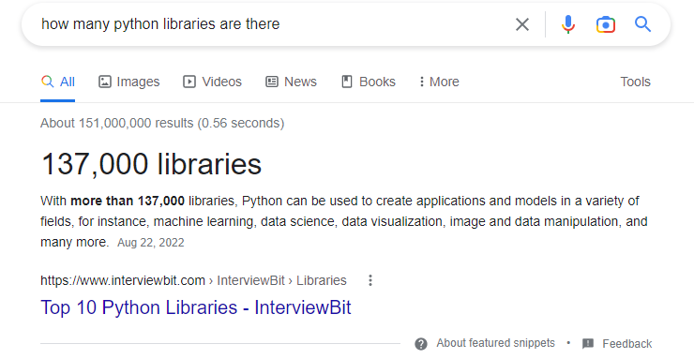

Slide 15

Apa itu QML
QML adalah singkatan dari Qt Modeling Language. QML adalah Bahasa pemrograman yang digunakan untuk membuat tampilan pada aplikasi desktop.

Slide 16
Secara singkat Bahasa pemrograman python digunakan untuk proses data yang terjadi, sedangkan QML adalah Bahasa pemrograman yang digunakan untuk menampilkan data data yang diolah

Slide 17
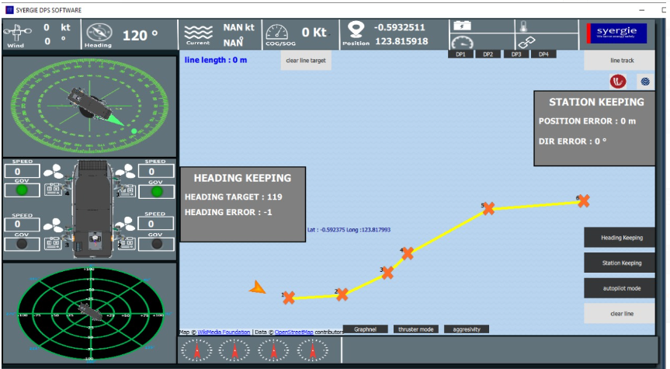
Apa saja yang saya sudah buat dengan python QML

Slide 18
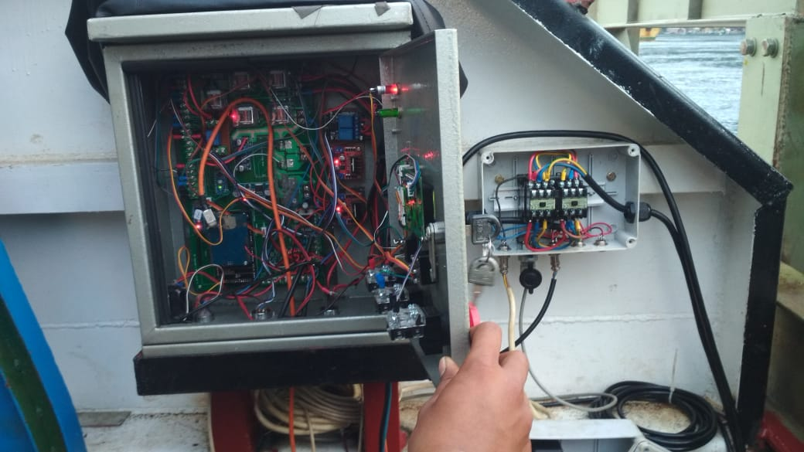
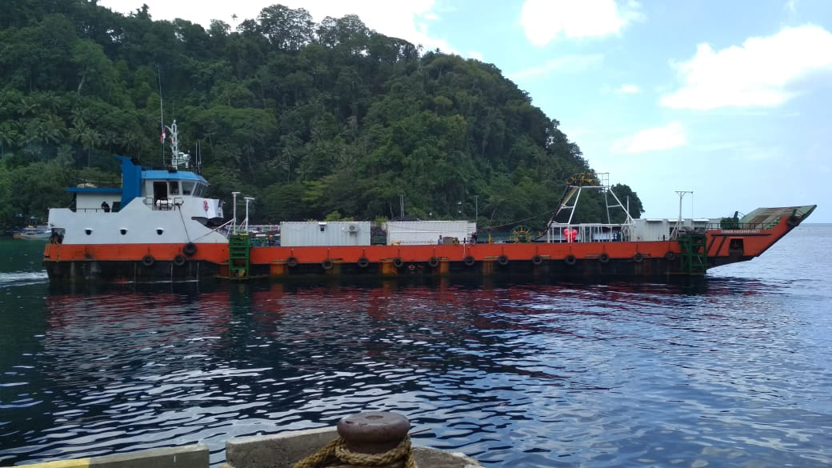
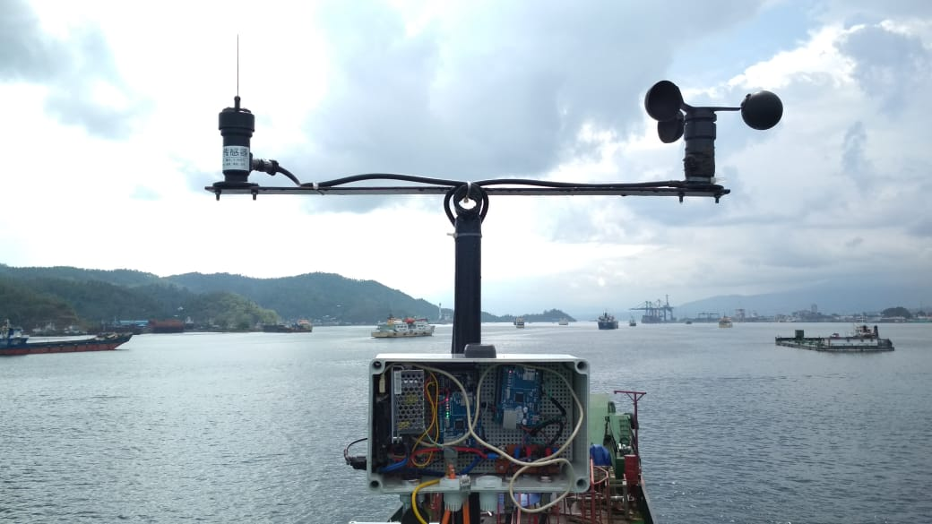

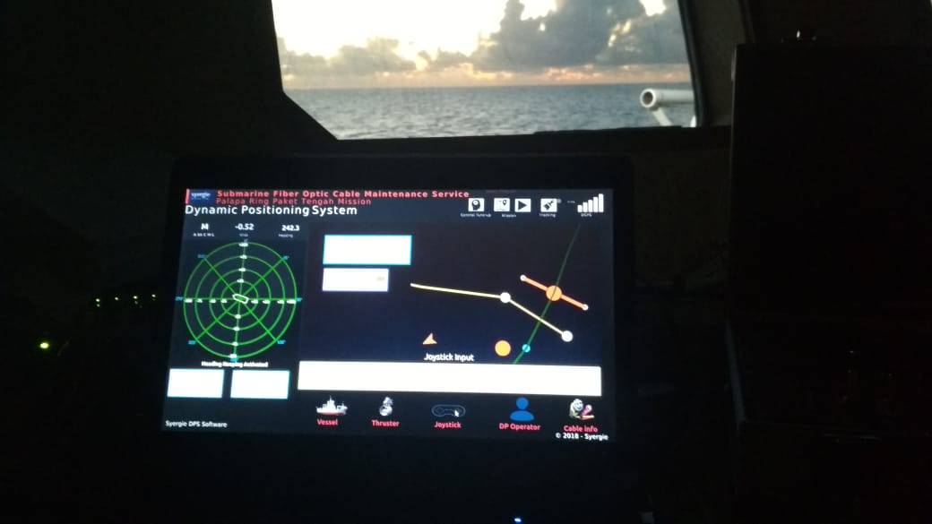

Slide 19
Kelebihan dan kekurangan python qml menurut saya
Kelebihan
Dapat terintegrasi dengan banyak fitur pemrograman pada python seperti kecerdasan buatan seperti fuzzy logic, image processing, dan masih banyak lagi
Dapat di ekstrak menjadi program .exe
Dapat berkreasi dengan widget qml seperti peta, kamera, gauge, grafik , dan sebagainya
Kekurangan
Harus paham syntax pemrograman python
Troubleshoot lebih luas karena melibatkan beberapa Bahasa pemrograman yaitu python dan qml
Troubleshoot pada library juga dapat terjadi
Masih belum umum di Indonesia

Slide 20
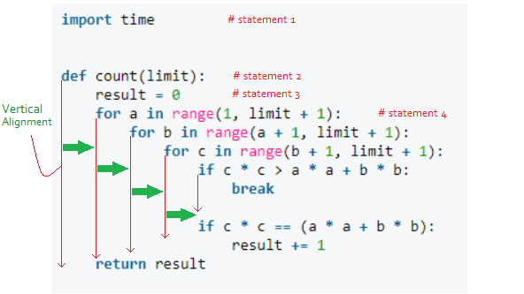
Masalah yang umum terjadi apabila baru pertama kali menggunakan python
Error indent : terjadi apabila space bar/tab tidak tepat

Slide 21
timeline
+ 3 Hours practice, experiment, debug, QnA
10 minute Closing
30 minutes preparation

Slide 22
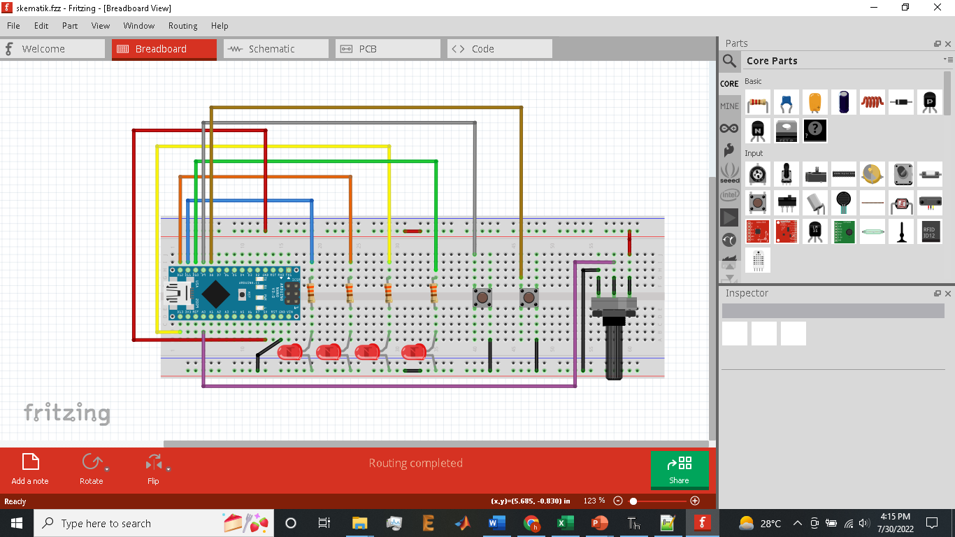
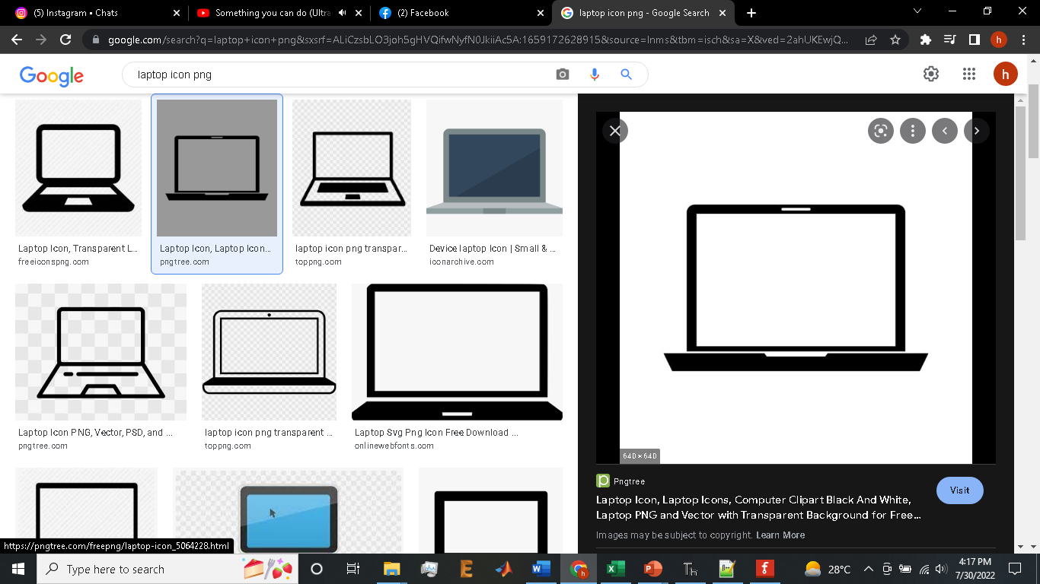
Yang biasa saya lakukan

Slide 23
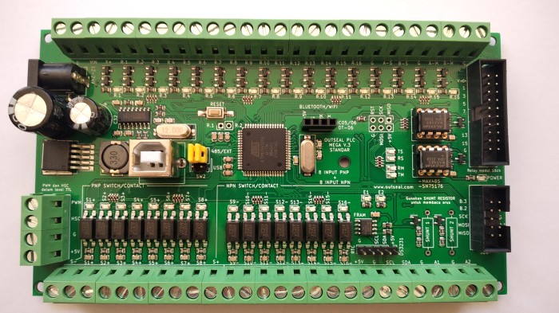
Yang hari ini kita lakukan

Slide 24
Agenda Workshop
preparation
Running Example code
Jobsheet 0 : Base Code
Jobsheet 1 : Digital Output
Jobsheet 2 : Digital Input
Jobsheet 3 : Analog Output
Jobsheet 4 : Analog Input
Jobsheet 5 : Historical Graph

Slide 25
Kata Kunci
pyqtSlot : program untuk transfer data antara python dan qml
guitimer : program pada qml untuk transfer data python qml per satuan waktu
Gauge : tampilan seperti speedometer
Slider : bar untuk memasukkan nilai level secara geser

Slide 26
Preparation #01
Software Installation
Notepad++
Thonny IDE
- PyQt5 Library ver 5.15.7
- PyModbus Library ver 2.3.0
Outseal Studio
CH340 Driver

Slide 27
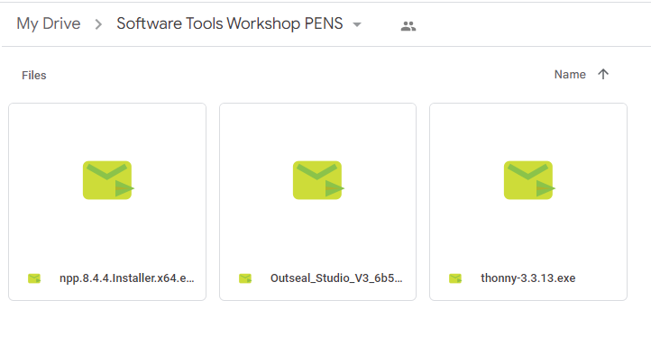
Notepad++ digunakan untuk memprogram QML
Thonny IDE digunakan untuk memprogram Python
Outseal studio digunakan untuk memprogram PLC outseal
https://drive.google.com/drive/folders/1S1XzTXQlaP_nRAm98Ld27DvJY3L0fPSt?usp=sharing

Slide 28
Preparation #02
Software testing
Upload example outseal code
Testing example python code

Slide 29
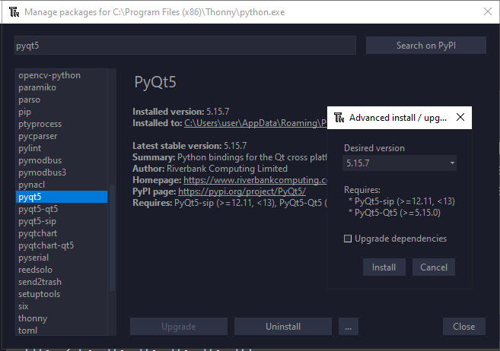
Install Library PyQt5
Klik Tools
Klik manage packages
lalu ketik PyQt5
lalu pilih versi 5.15.7

Slide 30
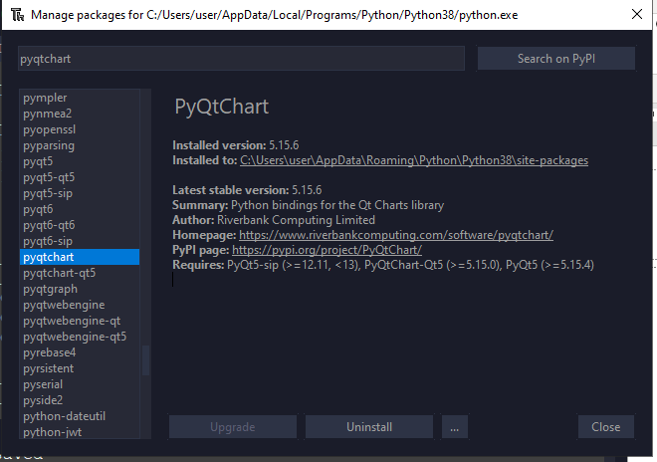
Install library pyqtchart
Klik Tools
Klik manage packages
lalu ketik PyQtChart
lalu pilih versi 5.15.6

Slide 31
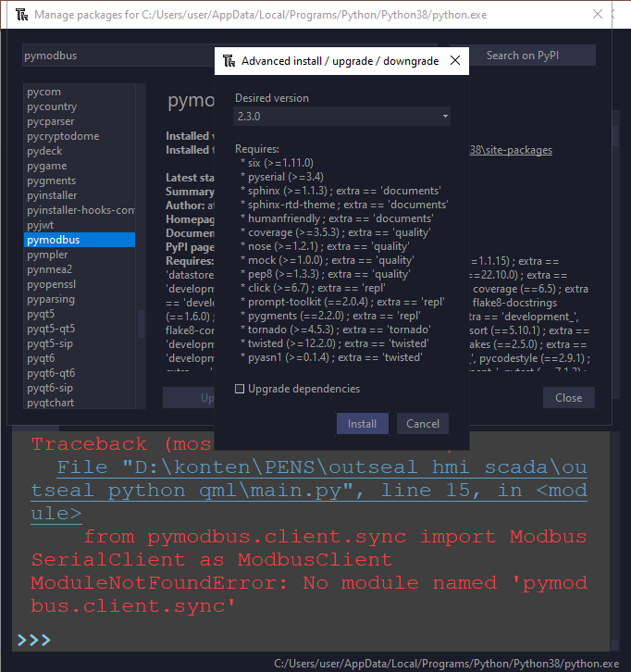
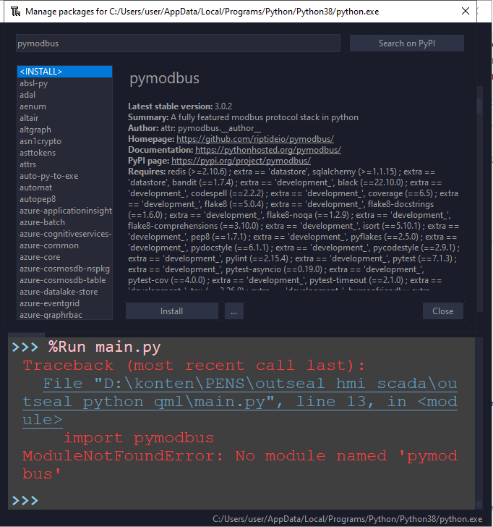
Install Library pyModbus
Klik Tools
Klik manage packages
lalu ketik pymodbus
lalu pilih versi 2.3.0

Slide 32
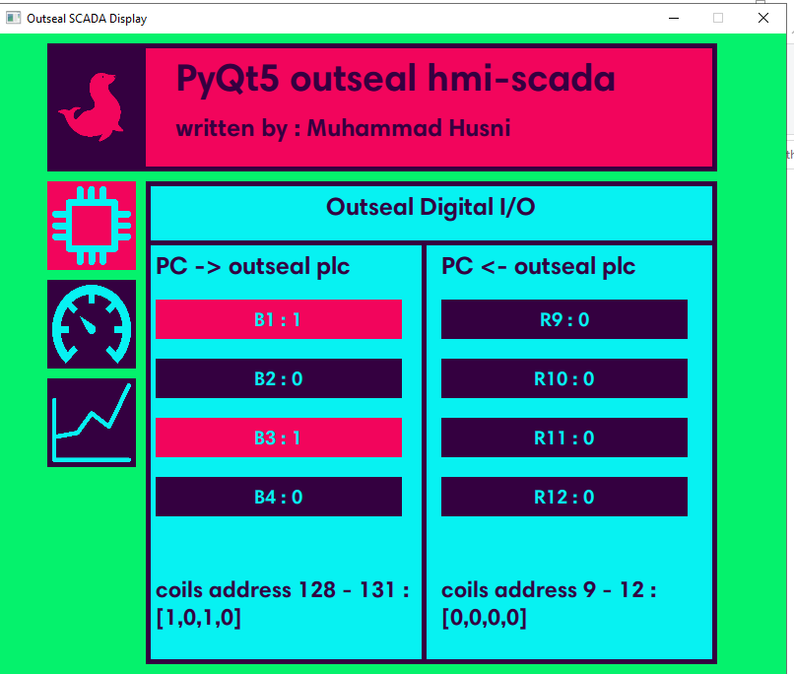
Running Example Code

Slide 33
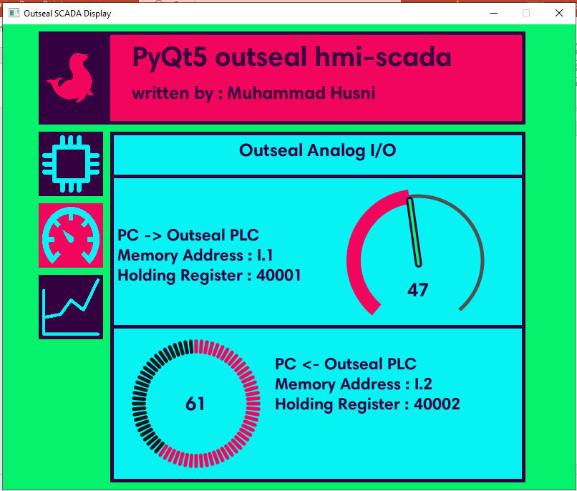
Running Example Code

Slide 34
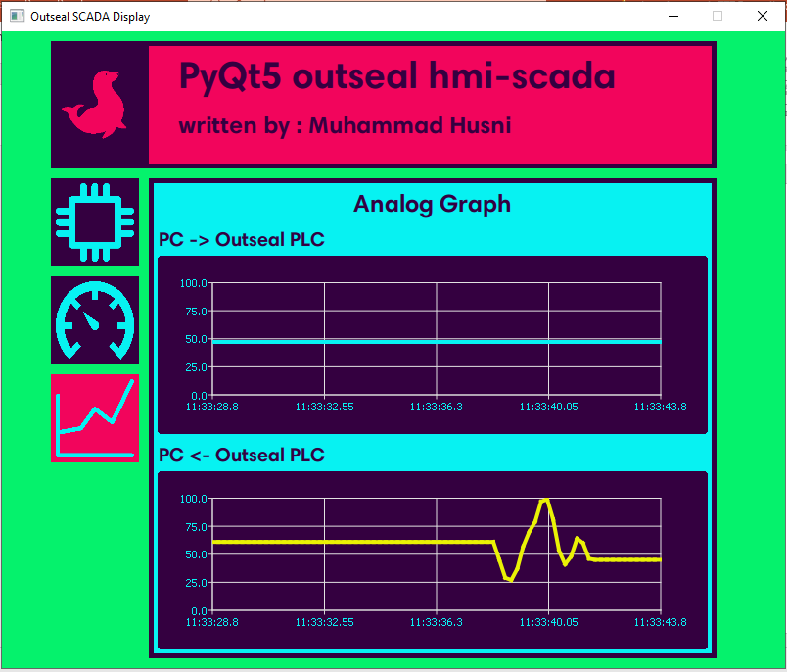
Running Example Code

Slide 35
RUN EXAMPLE CODE TERLEBIH DAHULU UNTUK MEMASTIKAN PERSIAPAN SUDAH BENAR

Slide 36
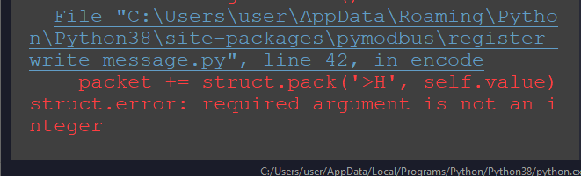
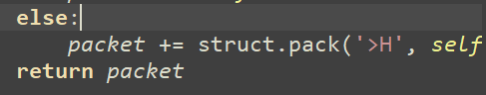
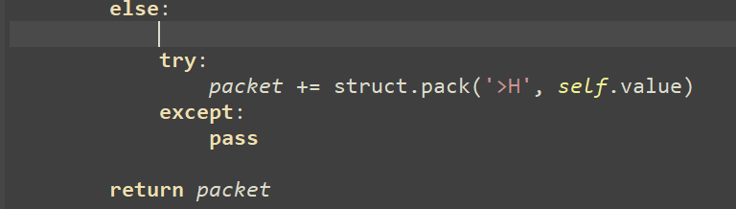
ERROR YANG SERING TERJADI DAN SOLUSINYA
sebelum
sesudah
Klik pada tulisan yang berwarna biru lalu tambahkan try except pada packet

Slide 37
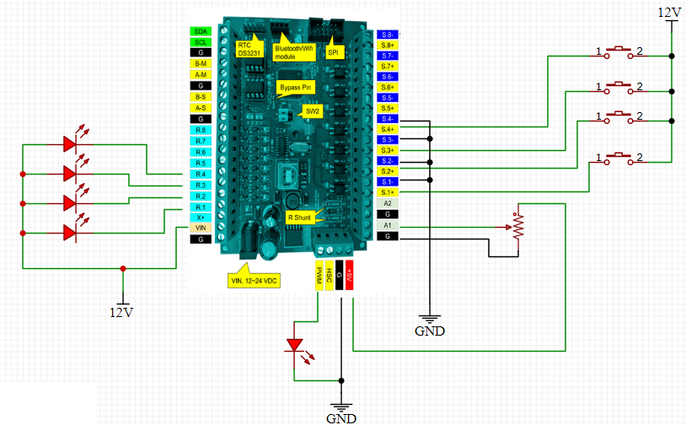
Hardware Wiring
Sumber 12V boleh 24V

Slide 38
TODAY JOBSHEET
Python
(Program untuk memproses transfer data modbus)
QML
(Program untuk tampilan)
0. Base Code
1. Digital Output
2. Digital Input
3. Analog Input
4. Analog Output
5. Membuat grafik dengan PyQt Chart
PPLC Outseal
(hardware)

Slide 39
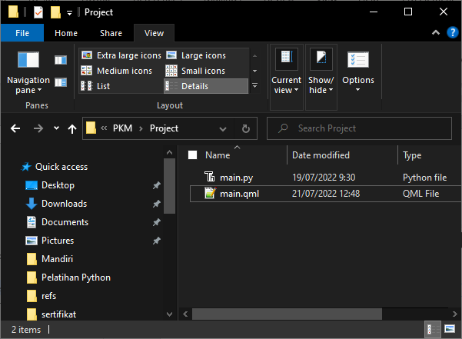
Create new folder
.py
.qml

Slide 40
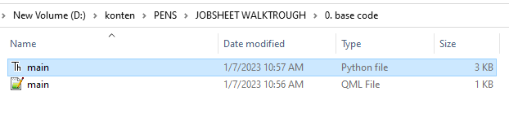
Jobsheet 0 : Base Code

Slide 41
Fungsi – fungsi pada Program Python
Memanggil Library PyQt5 dan Pymodbus
Deklarasi Variabel
Scan Port Modbus yang tersedia
Membuat Program Memanggil PyQt5 beserta pyqtSlot
Membuat Program untuk memproses komunikasi modbus
Memanggil class table di mainloop

Slide 42
Qml base code
import QtQuick 2.12
import QtQuick.Window 2.13
import QtQuick.Controls 2.0
import QtQuick.Controls.Styles 1.4
import QtQuick.Extras 1.4
import QtQuick.Extras.Private 1.0
Window {
id : root
width: 400
height: 400
title:"membuat windows"
color : "pink"
visible: true
//flags: Qt.WindowMaximized //Qt.Dialog
Timer{
id:tmgauge
interval: 200
repeat: true
running: true
onTriggered: {
}
}
}

Slide 43
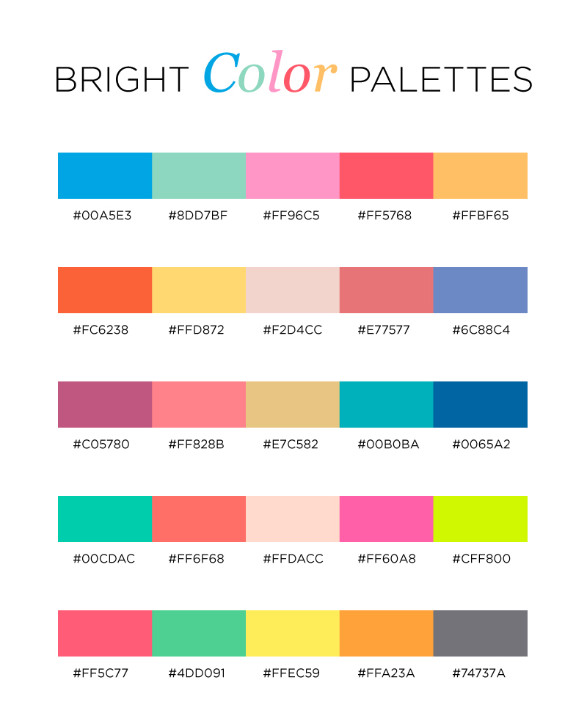
Experiment
Make your windows with your favorite color ☺
color : “#FF96C5"

Slide 44
Jobsheet 1 : Digital Output
QML
pyqtSlot
PYTHON
MODBUS
LAMPU
Button
MODBUS MASTER
MODBUS SLAVE

Slide 45
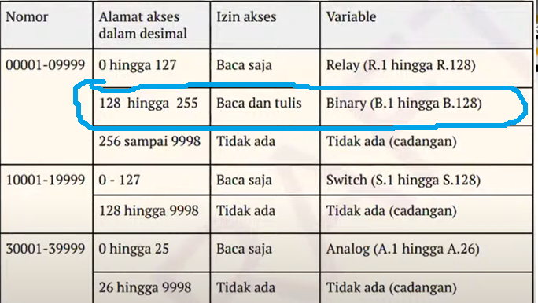
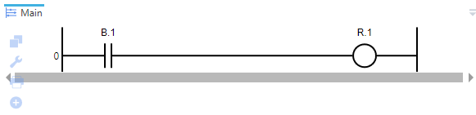
Ladder Outseal
B1 mempunyai alamat modbus 128 (coil). jadi B1 mengendalikan R1 yang merupakan pin output 1

Slide 46
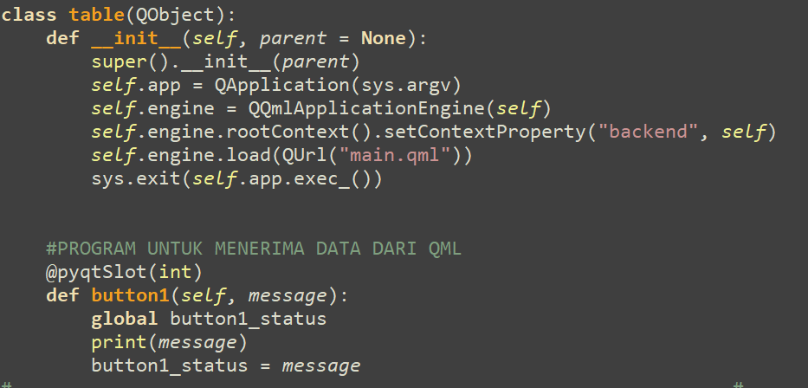
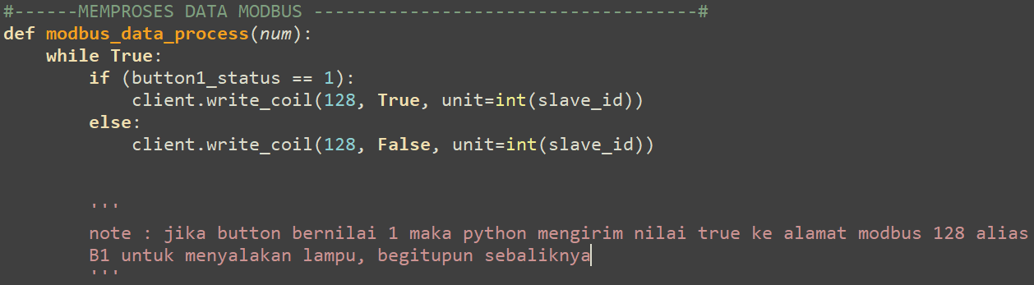
Python

Slide 47
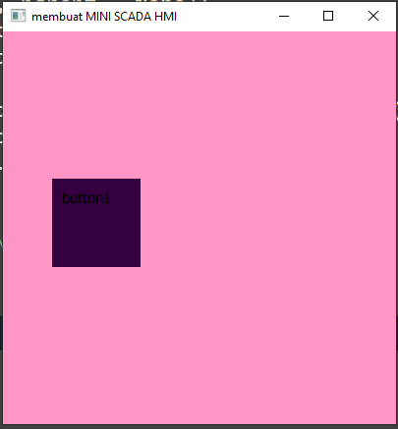
QML
1
Window
Button
Rectangle untuk warna button
Text
2
3
4

Slide 48
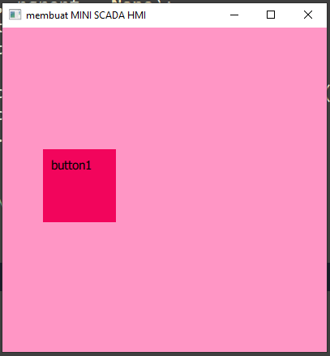
QML
Kondisi OFF
Kondisi ON

Slide 49
QML
Timer{
id:guitimer
interval: 200
repeat: true
running: true
onTriggered: {
if (button1.checked == true){
button1_color.color = "#F2055C"
backend.button1("1")
}
if (button1.checked == false){
button1_color.color = "#340040"
backend.button1("0")
}
}
}
Fungsinya untuk mengirim data ke python dan mengubah warna pada tombol

Slide 50
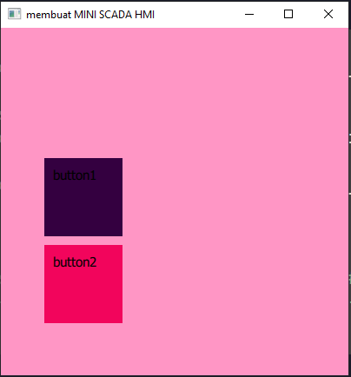
Nah bagaimana caranya jika kita punya tombol lebih dari satu…….
Coba cek di folder multiple output

Slide 51
Jobsheet 2 : Digital Input
QML
pyqtSlot
PYTHON
MODBUS
SWITCH
MODBUS MASTER
MODBUS SLAVE

Slide 52
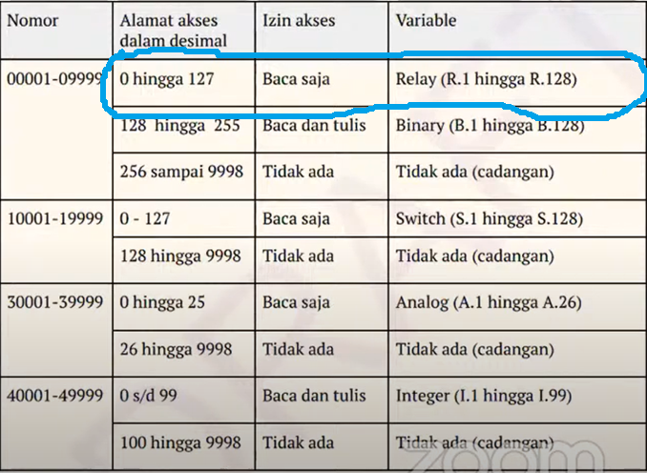
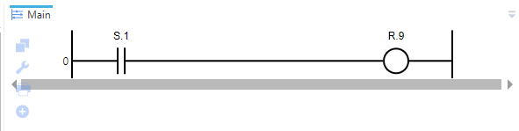
PROGRAM LADDER
R9 mempunyai alamat modbus 8 (coil). jadi S1 mengendalikan R9 lalu datanya dibaca pada alamat 8

Slide 53
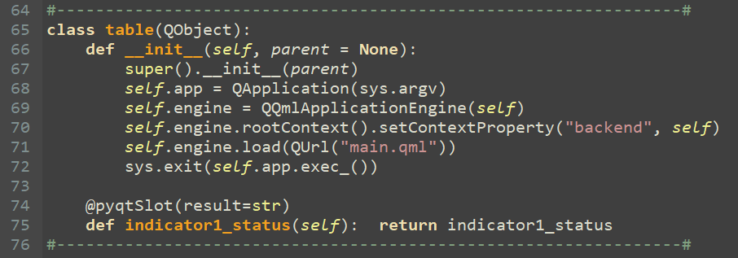
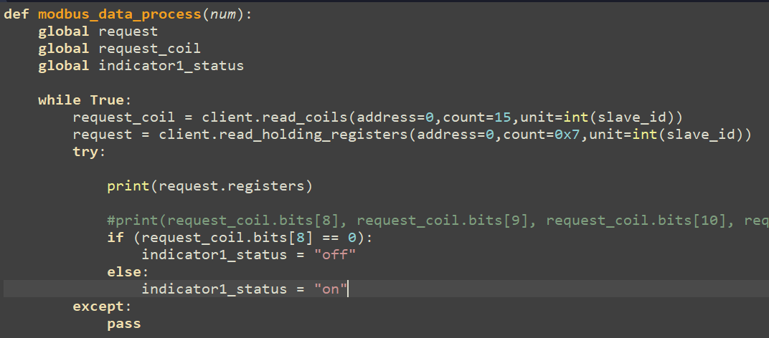
python

Slide 54
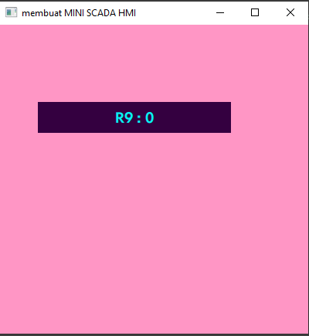
QML
1
Window
Rectangle
Text
2
3

Slide 55
QML
Timer{
id:guitimer
interval: 200
repeat: true
running: true
onTriggered: {
if (backend.indicator1_status() == "off"){
indicator1.text = "R9 : 0"
indicator1_color.color = "#340040"
}
if (backend.indicator1_status() == "on"){
indicator1.text = "R9 : 1"
indicator1_color.color = "#F2055C"
}
}
}
Fungsinya adalah mengubah rectangle sesuai dengan data modbus yang diterima

Slide 56
UNTUK MULTIPLE INPUT SEPERTI BIASA ADA DI FOLDER YAA TEMAN TEMANKU ☺

Slide 57
JOBSHEET 3 : Analog Input
QML
pyqtSlot
PYTHON
MODBUS
POTENSIOMETER
MODBUS MASTER
MODBUS SLAVE

Slide 58
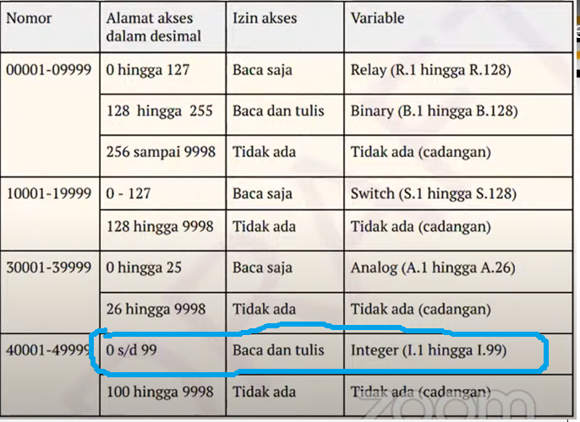
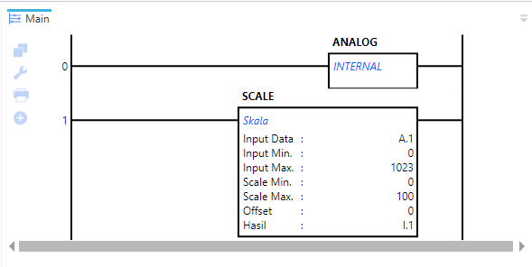
PROGRAM LADDER
I.1 mempunyai alamat modbus 0 (holding register). Jadi data potensiometer dimasukkan ke I.1

Slide 59
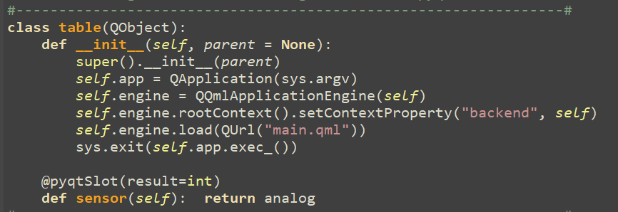
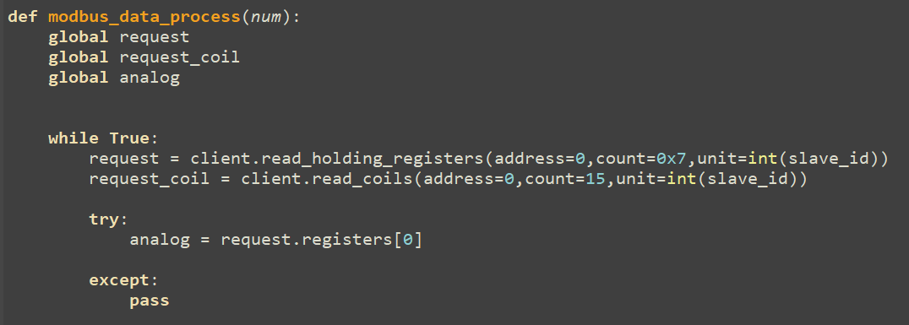
PYTHON

Slide 60
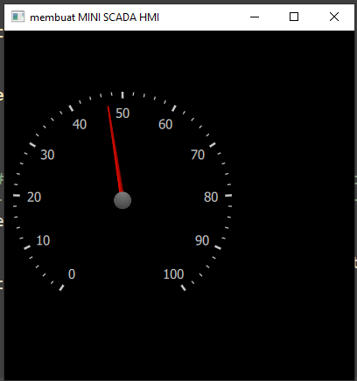
QML
Ini Namanya circular gauge yaaa

Slide 61
QML
Ini fungsinya mengubah nilai gauge terhadap data modbus yang kita dapatkan
Timer{
id:tmgauge
interval: 200
repeat: true
running: true
onTriggered: {
gauge.value = backend.sensor()
}
}

Slide 62
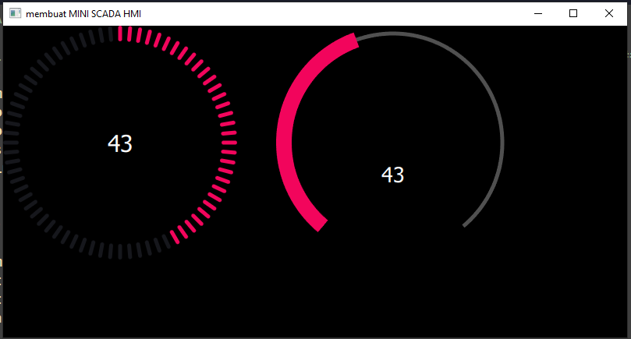
Ada gak yang lain ?
Kayak biasa ya temen temen ada di folder ☺

Slide 63
JOBSHEET 4 : Analog Output
QML
pyqtSlot
PYTHON
MODBUS
LAMPU PWM
Button
MODBUS MASTER
MODBUS SLAVE

Slide 64
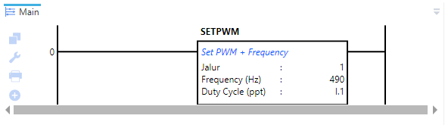
PROGRAM LADDER

Slide 65


Python

Slide 66

QML
Ini Namanya slider

Slide 67
QML
Ini fungsinya untuk mengirim nilai slider ke python
Timer{
id:tmgauge
interval: 200
repeat: true
running: true
onTriggered: {
backend.slider(slider.value)
}
}

Slide 68

Ada slider lain ga ?

Slide 69





Customize nya itu doang kang ?
Ada banyak tenanggg buat lain waktu. Doain mudah mudahan diundang lagi hehe ☺

Slide 70
JOBSHEET 5 : Historical Graph
QML
pyqtSlot
PYTHON
MODBUS
POTENSIOMETER
MODBUS MASTER
MODBUS SLAVE

Slide 71


PYTHON
Hampir sama kayak job 3. cuman ada tambahan get_tiempo buat masukkin jam di grafik

Slide 72

QML
Agak Panjang programnya. Tapi saya coba bedah dikit fungsi utamanya. Nah coba buka folder jobsheet 5

Slide 73
fungsi python qml segitu aja ?
Membuat peta
Mengintegrasikan dengan OpenCV
Mengintegrasikan dengan USB joystick
Mengintegrasikan dengan algoritma kecerdasan buatan
Mengintegrasikan dengan system IoT
……dan mudah mudahan kita bertemu di lain waktu ☺

Slide 74
Saya rasa cukup untuk hari ini, semoga apa yang didapat bisa bermanfaat dan sekian dari saya terimakasih dan mohon maaf apabila banyak kekurangan dari saya pribadi. Sampai bertemu di kesempatan yang akan datang ☺

Slide 75

Jika ada yang ingin di diskusikan boleh kontak saya via ig

Slide 76

Dan beri dukungan ke komunitas kami yaitu ardumeka

Slide 77

Jika ingin berdonasi untuk operasional komunitas Ardumeka

Slide 78
SURVEY PELATIHAN
https://docs.google.com/forms/d/e/1FAIpQLSeMYjD0z3DfCBDqGo6tT16coZP_Gi0w37Qule2NaLnEVRQqXA/viewform
WAJIB MENGISI ☺

